Slide 1



PIDI
PLAN INTEGRAL DE DESARROLLO INSTITUCIONAL 2021
PIDI ADMINISTRATIVO 2021-1

Slide 2

PROYECTO 20
SIIG

Slide 3

Auditorías internas 2021:
NC: 5 – OBS: 29
Se realizó auditorías internas de calidad del 28 de junio al 9 de julio, dando como resultado 5 hallazgos y 29 observaciones, por lo cual se trabajará con los líderes de proceso y equipos de trabajo en la formulación para implementación de acciones de mejora
Revisión Gerencial
En el mes de abril (8 de abril de 2021) se realizó la revisión gerencial seccional donde se evaluó el cumplimiento de los objetivos de calidad y eficacia del SGC del período 2020, obteniéndose un cumplimiento a los objetivos de calidad del 91,91% en promedio (2020-1: 91,16% - 2020-2: 92,65%), la eficacia del sistema dio como resultado el 88,69%
PROYECTO 21
Acompañamientos
Durante el primer semestre del año se realizó acompañamiento a 12 procesos que realizaron ajustes a procedimientos/ formatos y documentación solicitados por la sede principal, al igual que la documentación de un procedimiento seccional en proyección social, el cual fue enviado a la sede principal, entre ellos:
Acompañamiento al equipo de trabajo de E- Learning de las seccionales de Cali y Pereira.
Bienestar Universitario
Docencia
Gestión de adquisiciones y suministros.
Gestión de Biblioteca.
Gestión Humana.
Gestión de Admisiones y Registros.
Gestión de Servicios Generales.
Internacionalización.
Investigación.
Proyección Social.
Gestión de la comunicación 2021
A través del sistema de gestión de calidad se actualiza anualmente la herramienta de comunicaciones internas y externas en los 16 procesos, la cual es un insumo para la elaboración del plan de comunicación institucional elaborado por el Asistente de Presidencia para las comunicaciones. Durante el primer semestre de 2021 se actualizó dicha herramienta que contiene 183 actividades que comunican los procesos tanto interna como externamente.
Gestión de Cambios 2021
Se identificaron 34 cambios en los 16 procesos que hacen parte del SGC. Se formularon 102 actividades en el plan de implementación de los mismos. Lo anterior a través del sistema de información de calidad KAWAK para su respectivo seguimiento en el segundo semestre del año
Auditorías Externas 2021
Los días 5 al 9 de agosto se recibirá visita de auditoría externa en las seccionales de Barranquilla, Cartagena y Bogotá
Riesgos 2021
En la Seccional durante el año 2021, se identificaron 26 riesgos y 37 oportunidades para mitigar o controlar los riesgos.

Slide 4


PROYECTO 22
LA UNIVERSIDAD ORIENTADA AL SERVICIO DE LA COMUNIDAD UNILIBRISTA
Acciones de mejora 2021
En la Seccional para el año 2021, se identificaron 93 oportunidades de mejora a las cuales en el segundo semestre del año se hará seguimiento a la ejecución de las mismas.
PQRS 2021-1
Durante el primer semestre de 2021 , a través del sistema de información de calidad (KAWAK), se presentaron 12 PQRS en los procesos; de los cuales 10 fueron quejas y Derechos de petición y 2 solicitudes y/o peticiones, las cuales fueron tramitadas y respondidas oportunamente.
Calificaciones del Servicio 2021-1
Durante el primer semestre del año 2021, a través de las herramientas que ofrece la Seccional, 1159 usuarios calificaron el servicio brindado en los procesos, con un porcentaje de satisfacción del 91,59%.
Encuestas
2021
Se realizó ajuste a la encuesta de satisfacción desde cada uno de los procesos y se aplicará durante el segundo semestre de 2021

Slide 5
PROYECTO 23
SISTEMA INTEGRADO DE GESTIÓN
Fortalecimiento de la planta personal administrativo
Tipo de vinculación | 2014 | 2015 | 2016 | 2017 | 2018 | 2019 | 2020
Directivos | 10 | 11 | 10 | 3 | 5 | 11 | 11
Ejecutivos | 17 | 17 | 15 | 14 | 19 | 19 | 24
Profesionales | 13 | 13 | 12 | 10 | 20 | 30 | 29
Técnicos | 33 | 34 | 36 | 30 | 36 | 64 | 60
Operativos | 29 | 31 | 29 | 59 | 63 | 18 | 17
Total | 102 | 106 | 102 | 116 | 143 | 142 | 141

Slide 6

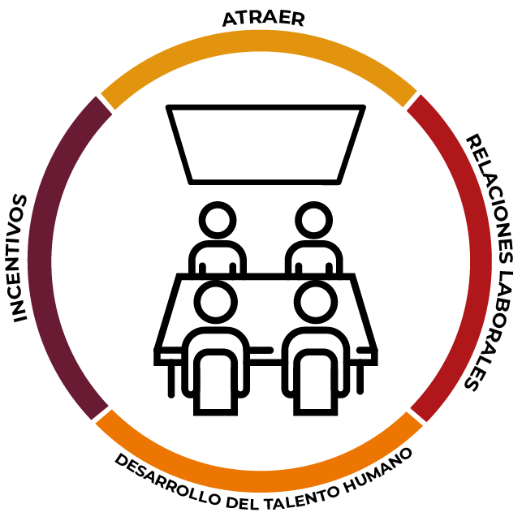
PROYECTO 24
ORGANIZACIÓN Y GESTIÓN
Estructura organizacional, perfiles y competencias
Definición de estructura organizacional.
Perfiles y descripciones de cargos.
Vinculación administrativa
Políticas para el reclutamiento y selección de personal administrativo.
Convocatorias internas y externas de vacantes.
Pruebas de selección.
Selección y contratación.
Gestión del
Talento Humano
Historias laborales
Hojas de vida
Archivo y custodia de historias laborales
Compensación y salario
Ingreso de novedades
Liquidación de nomina
Administración de incapacidades
Pago de nómina
Gestión del talento humano
Evaluación del desempeño 90°
Capacitación y formación y evaluación de la capacitación

Slide 7
PROYECTO 25
FUENTES DE FINANCIACIÓN Y ESTRATEGIAS DE FORTALECIMIENTO Y CONTROL FINANCIERO
CAPACITACIONES PERSONAL
ADMINISTRATIVO 2020
GESTIÓN HUMANA VARIAS
A REALIZAR - DIC: * Emociones saludables para afrontar tiempos difíciles
* ¿Cómo mantener la operatividad en tiempos de crisis?
SST
22 CAPACITACIONES PROGRAMADAS
Salud
23 CAPACITACIONES PROGRAMADAS
Ambiental
REALIZADAS: *Apropiemos el PEI de la Universidad Libre.
* Capacitación en el manejo de la plataforma Kawak.
* Webinar caminando en la excelencia.
*Seminario Educación Física para el siglo XXI
*Conferencia taller virtual renta personas naturales.
* Webinar la Educación en línea: buenas prácticas para diseñar tu propia experiencia.
22 CAPACITACIONES REALIZADAS
8 CAPACITACIONES PROGRAMADAS
5 CAPACITACIONES REALIZADAS
23 CAPACITACIONES REALIZADAS

Slide 8
PROYECTO 26
DESARROLLO EN
INFRAESTRUCTURA​
Incentivos
personal administrativo
Educación para el trabajador
Educación para el cónyuge e hijos
Prima extralegal de vacaciones
Prima extralegal de Navidad
Prima de antigüedad o quinquenio
Prima de Alimentación
Auxilio Funerario
Seguro de Vida
Auxilio de Natalidad
Auxilio de Anteojos
Subsidio de Transporte
Disfrute Semana Santa
Descanso 4 días junio
Bonificación por Pensión
Atención Médica Domiciliaria
Crédito Calamidad sin Interés
Celebración Cumpleaños
Capacitaciones
Día de la Secretaria
Día de la Madre
Día del Padre
Día del Niño
Semana de la Salud
Fiesta Fin de Año

Slide 9
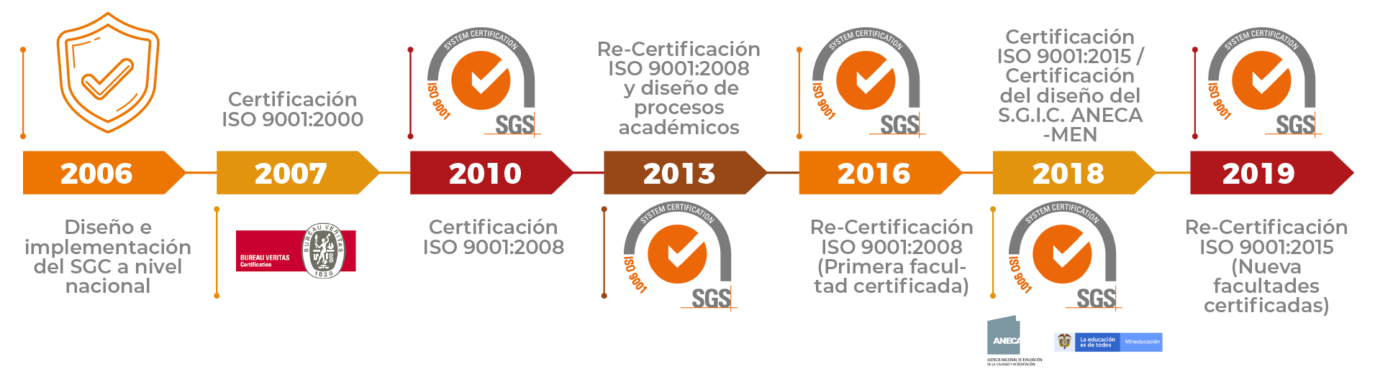
PROYECTO 27
GESTIÓN TIC​
Evolución del Sistema
de Gestión de Calidad

Slide 10

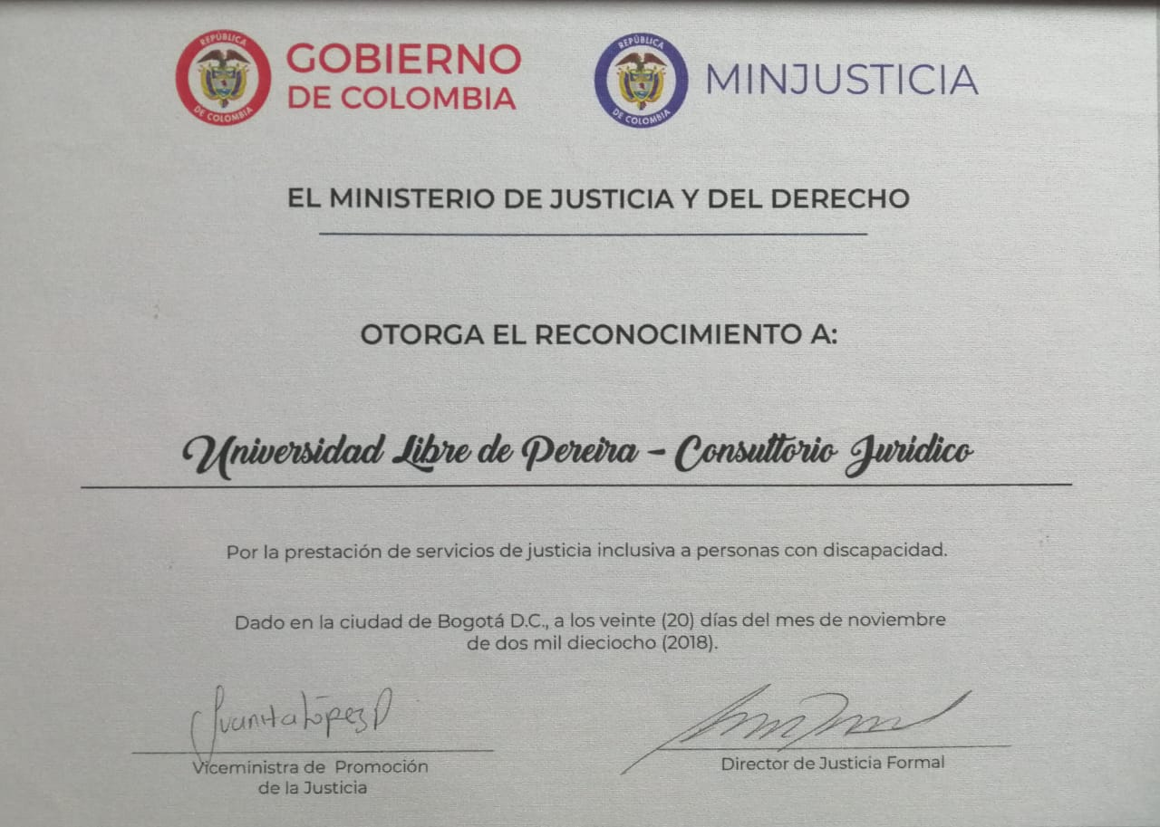
PROYECTO 28
POSICIONAMIENTO Y COMUNICACIONES​
Certificación Procesos
Seccional Pereira
European Standards and Guidelines
For Quality Assurance in the
European Higher Education Area
Reconocimiento del Min Justicia como Consultorio Jurídico Inclusivo capacitado para atender los derechos de personas en condición de discapacidad
ISO 9001: 2015

Slide 11

Factor 10
ORGANIZACIÓN, GESTIÓN Y ADMINISTRACIÓN​
​
Sistema de Gestión de Calidad

Slide 12
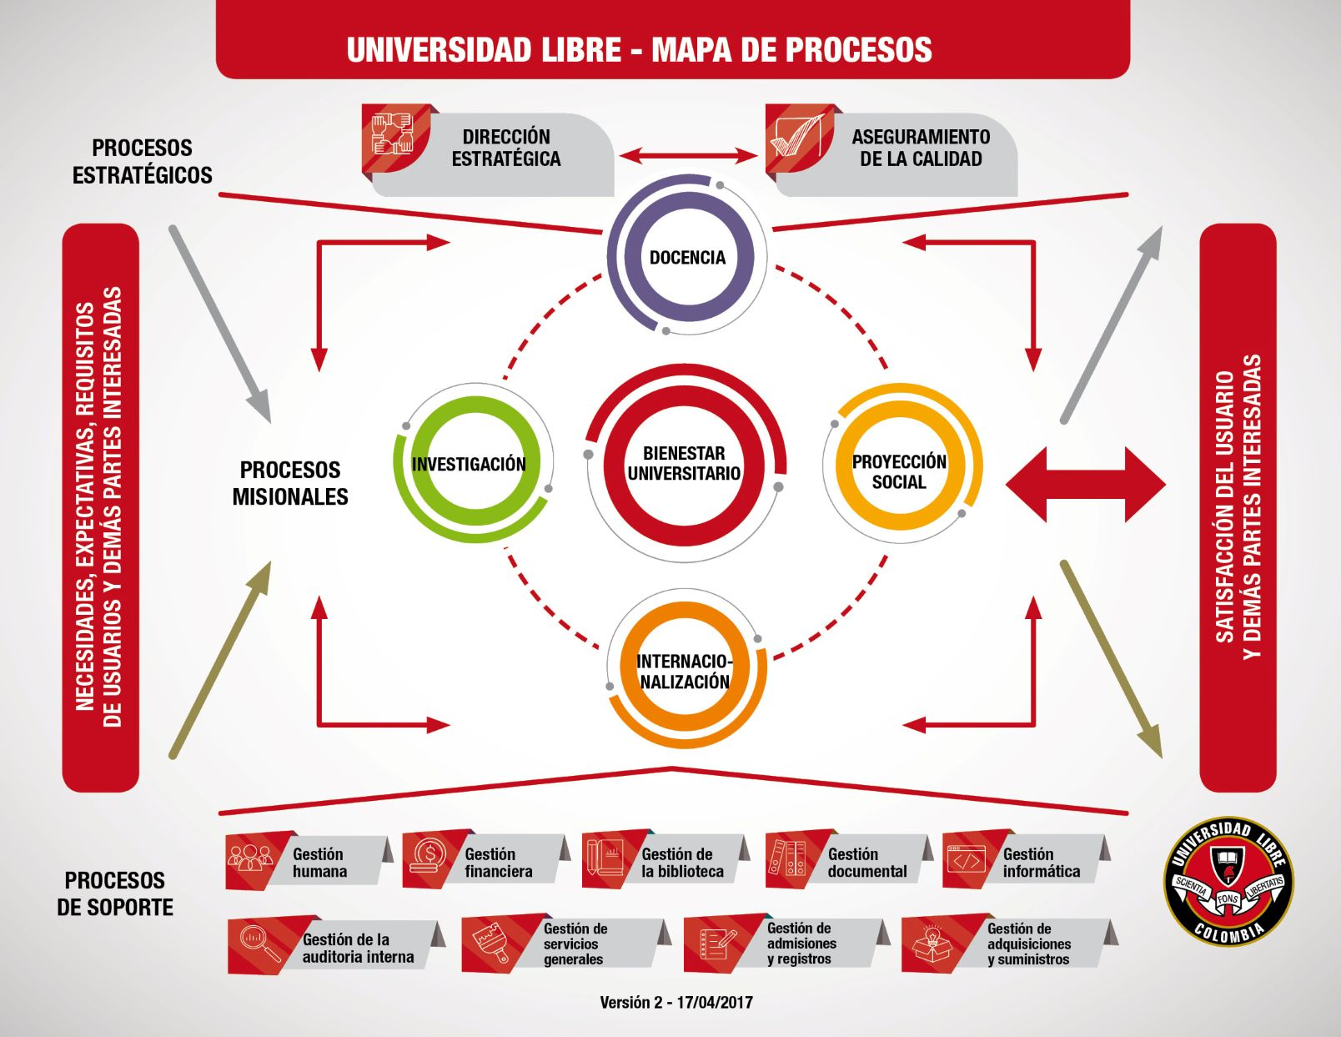
Factor 10
ORGANIZACIÓN, GESTIÓN Y ADMINISTRACIÓN​
​
Modelo
de Gestión
Institucional
Ciclo PHVA
Planear
Hacer
Verificar
Actuar

Slide 13

Factor 10
ORGANIZACIÓN, GESTIÓN Y ADMINISTRACIÓN​
​
Resultados Sistema
de Gestión de Calidad
2020
Implementación del software de calidad Kawak a nivel nacional
Identificación de 32 cambios alineados con el PIDI y acreditación - 90,63% en la implementación de actividades
Identificación de 33 riesgos - 85,05% de cumplimiento en la implementación de oportunidades para mitigar riesgos
1.765 usuarios han calificado el servicio con un porcentaje de satisfacción del 97,45%
Se presentaron 75 PQRS en los procesos; de los cuales 23 fueron quejas y 52 solicitudes y/o peticiones - Derechos de petición de las cuales se cerraron el 99%
Acciones de mejora 2021 identificadas 89, con un % de cumplimiento en el cierre del 74,16%,
Notes:
Como resultado de los trabajos colaborativos (comités, negociaciones, integración) entre las seccionales se han divulgado a través de piezas digitales los diferentes servicios, recursos virtuales, e información de interés a la comunidad académica, lo cual a permitido mayor convergencia entre las bibliotecas, los recursos y servicios para consolidar un sistema nacional de bibliotecas (1 pieza en 2018, 2 piezas en 2019 y 4 piezas en 2020).

Slide 14
Factor 10
ORGANIZACIÓN, GESTIÓN Y ADMINISTRACIÓN​
GESTIÓN DOCUMENTAL
Asuntos de Rectoría Nacional
Asuntos de Rectoría Seccional
Informe
Nóminas de pregrado y posgrado

Slide 15
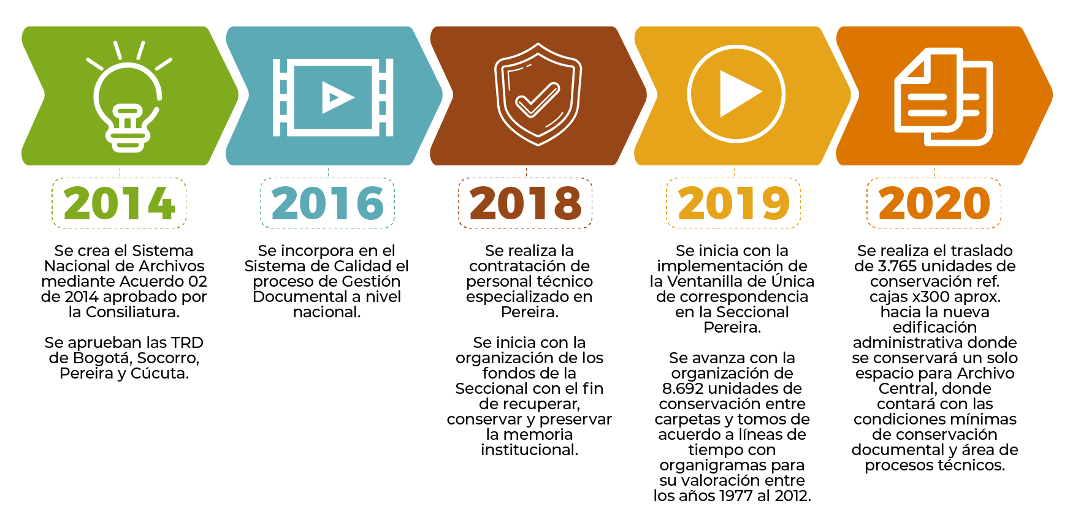
Factor 10
ORGANIZACIÓN, GESTIÓN Y ADMINISTRACIÓN​
Sistema de Gestión Documental

Slide 16
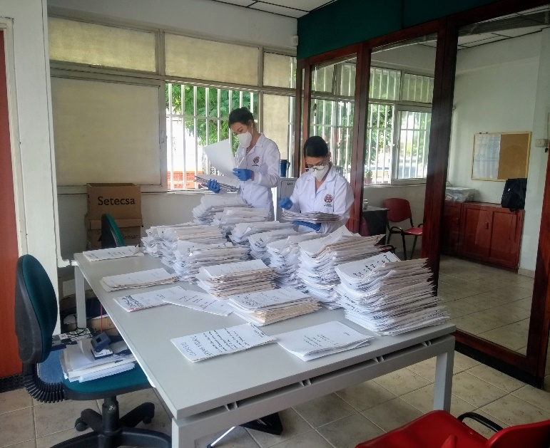
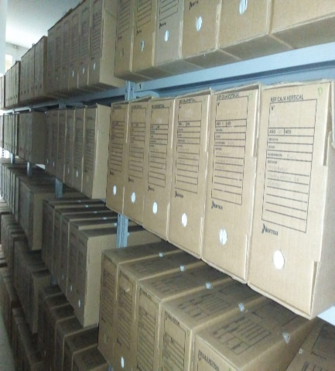
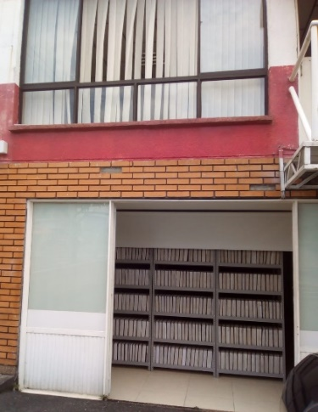
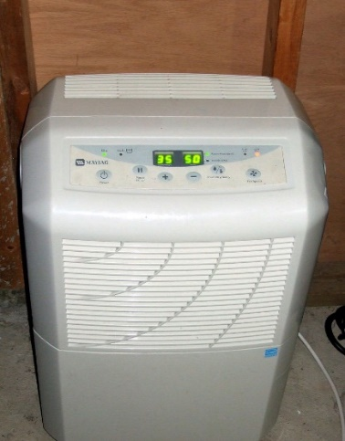
Factor 10
ORGANIZACIÓN, GESTIÓN Y ADMINISTRACIÓN​
​
Infraestructura para el
Sistema de Gestión Documental

Slide 17
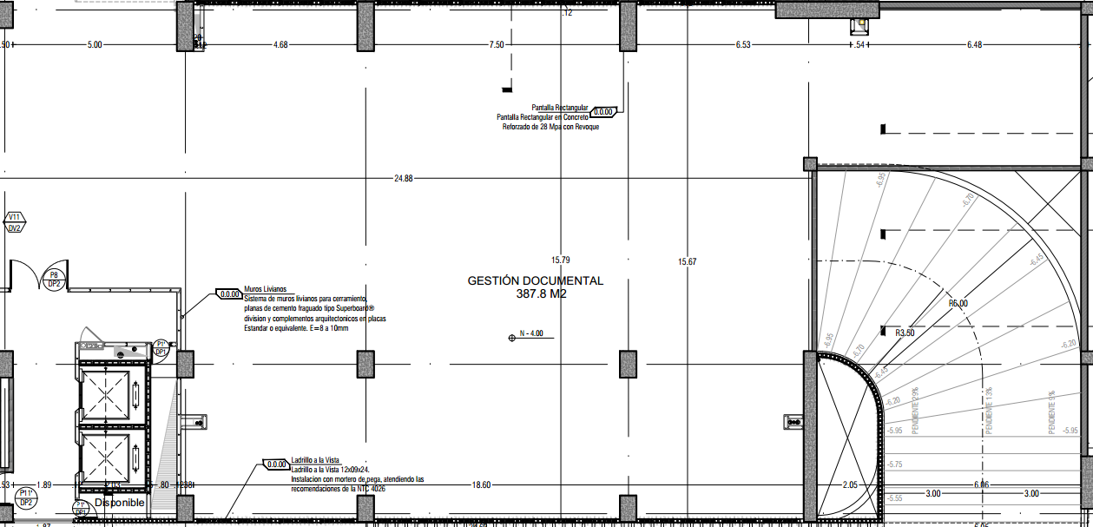
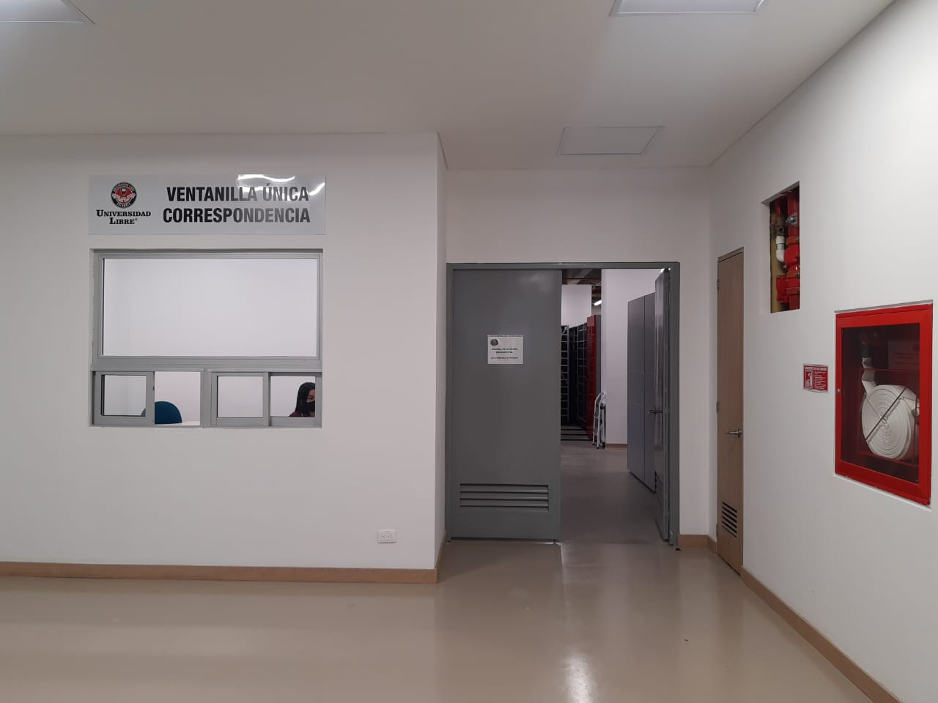
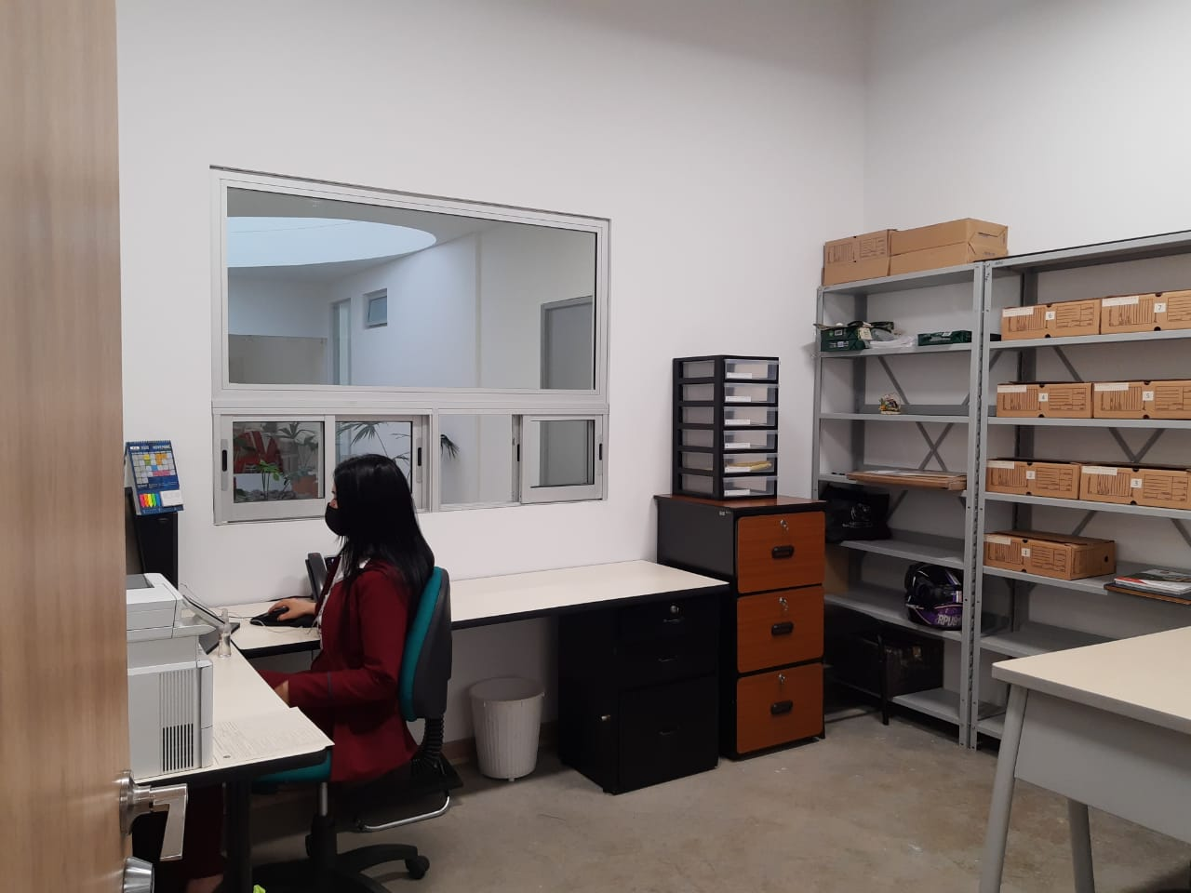
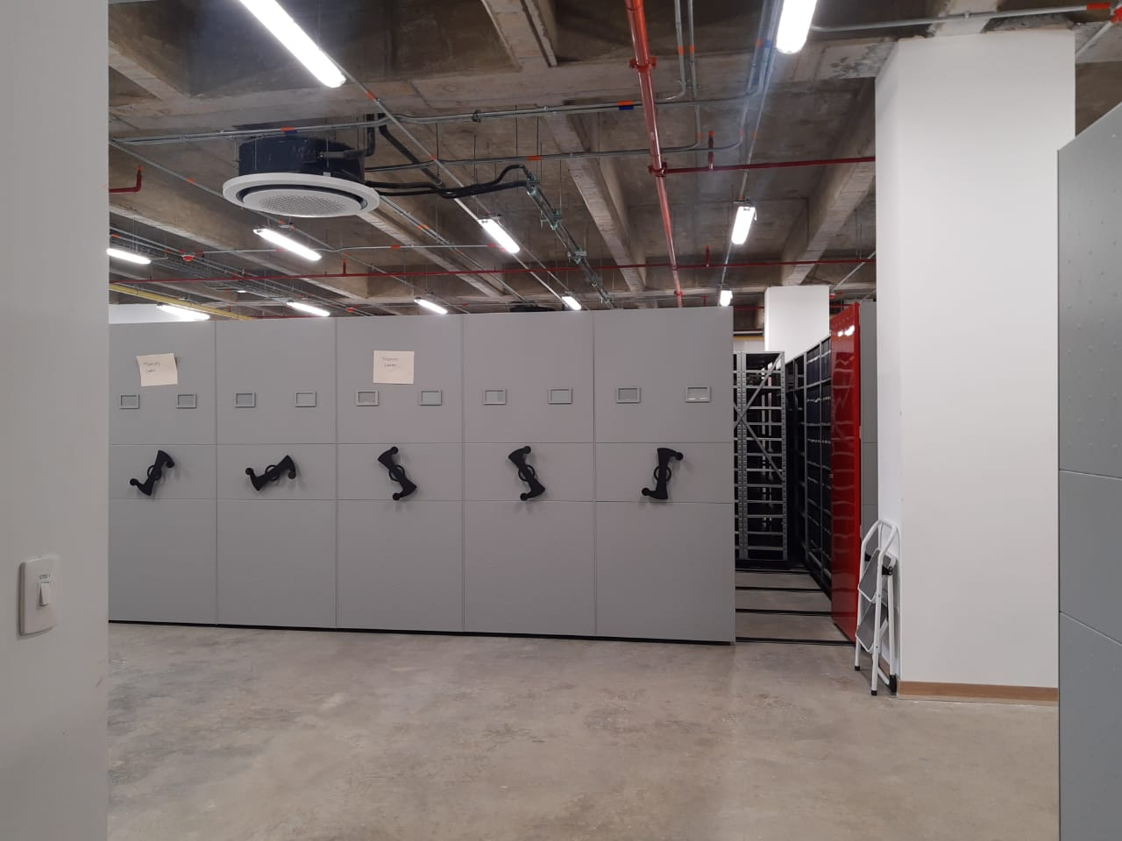
Factor 10
ORGANIZACIÓN, GESTIÓN Y ADMINISTRACIÓN​
Infraestructura para el
Sistema de Gestión Documental
Sede Belmonte
Nuevo Archivo Central Seccional
VENTANILLA ÚNICA DE CORRESPONDENCIA
Plano de Planta Nuevo Edificio
1 Área de Gestión Documental
VENTANILLA ÚNICA DE CORRESPONDENCIA
ARCHIVO CENTRAL
ARCHIVO CENTRAL

Slide 18
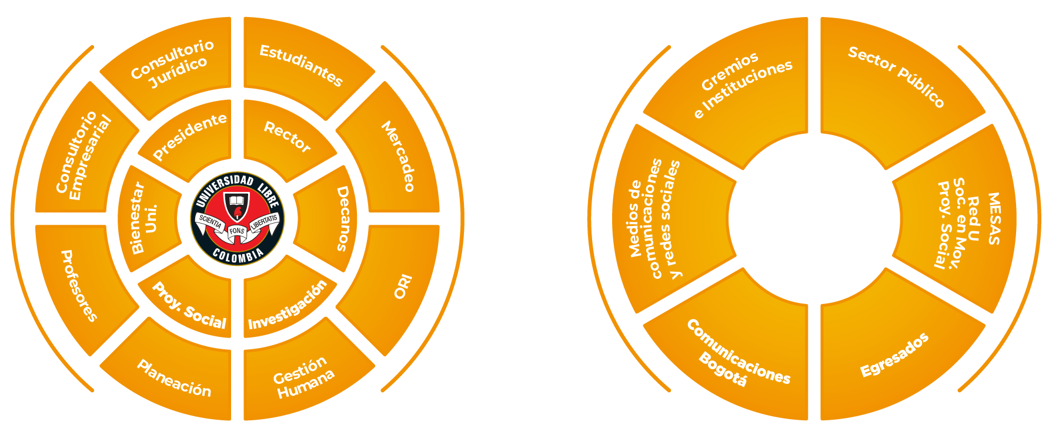
Factor 10
ORGANIZACIÓN, GESTIÓN Y ADMINISTRACIÓN​
​
Comunicación Interna
Comunicación Externa
Comunicación
Externa y
Corporativa

Slide 19
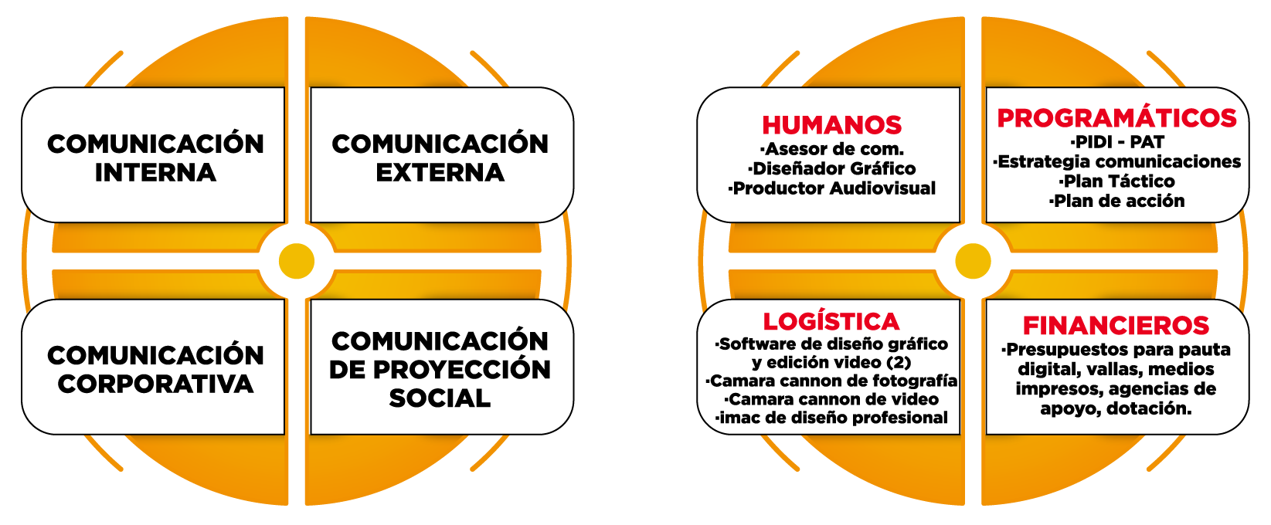
Factor 10
ORGANIZACIÓN, GESTIÓN Y ADMINISTRACIÓN​
​
Estrategia integral
de comunicaciones
Recursos

Slide 20

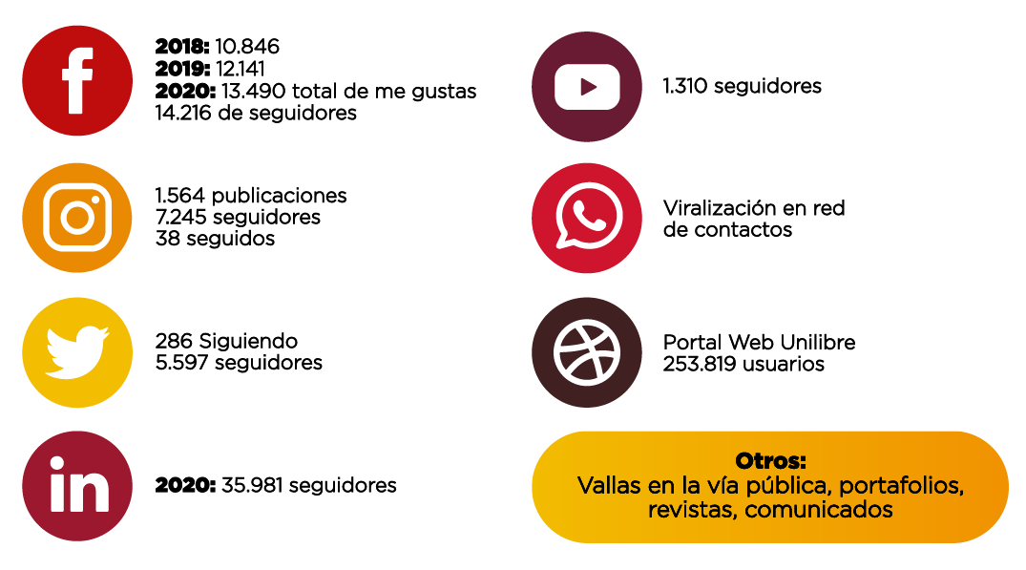
Factor 10
ORGANIZACIÓN, GESTIÓN Y ADMINISTRACIÓN​
​
Impacto Canales Digitales

Slide 21



Factor 10
ORGANIZACIÓN, GESTIÓN Y ADMINISTRACIÓN​
​

